Slide 1
Подготовила:
воспитатель
высшей квалификационной категории
МДОУ «ДС № 28»
Жидкова Ирина Васильевна

Slide 3
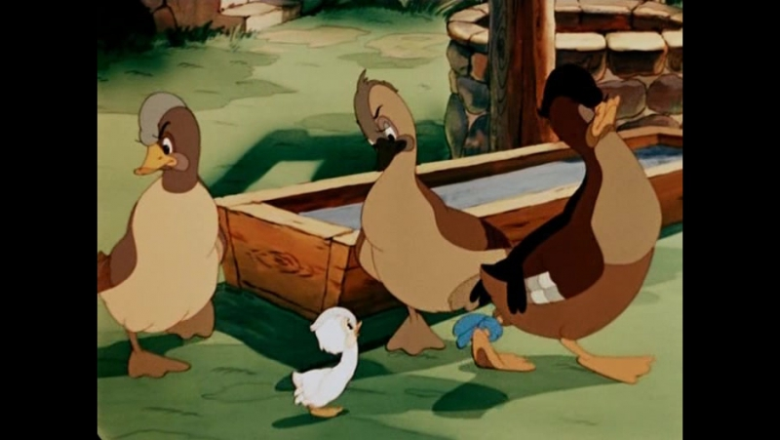

Slide 4
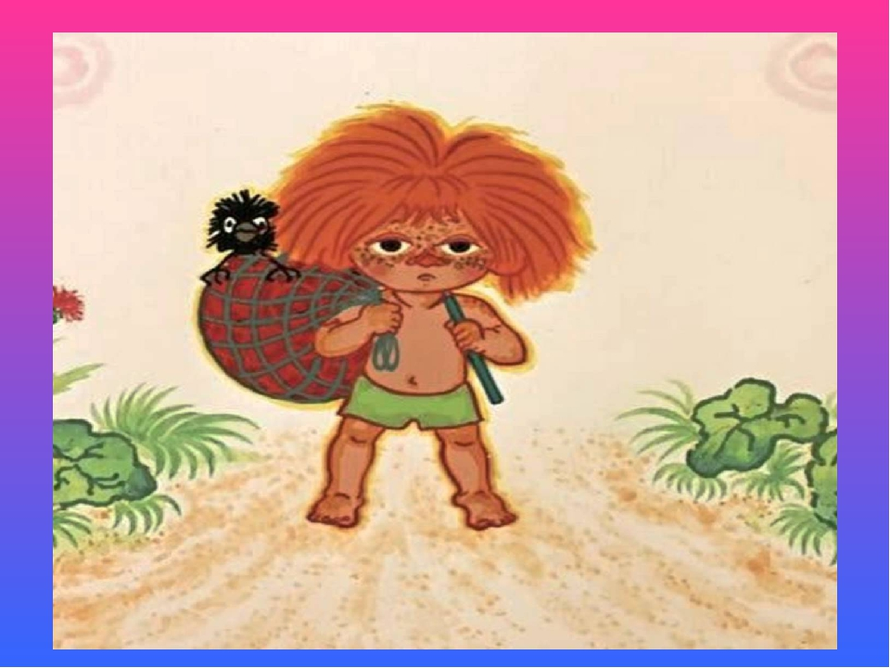
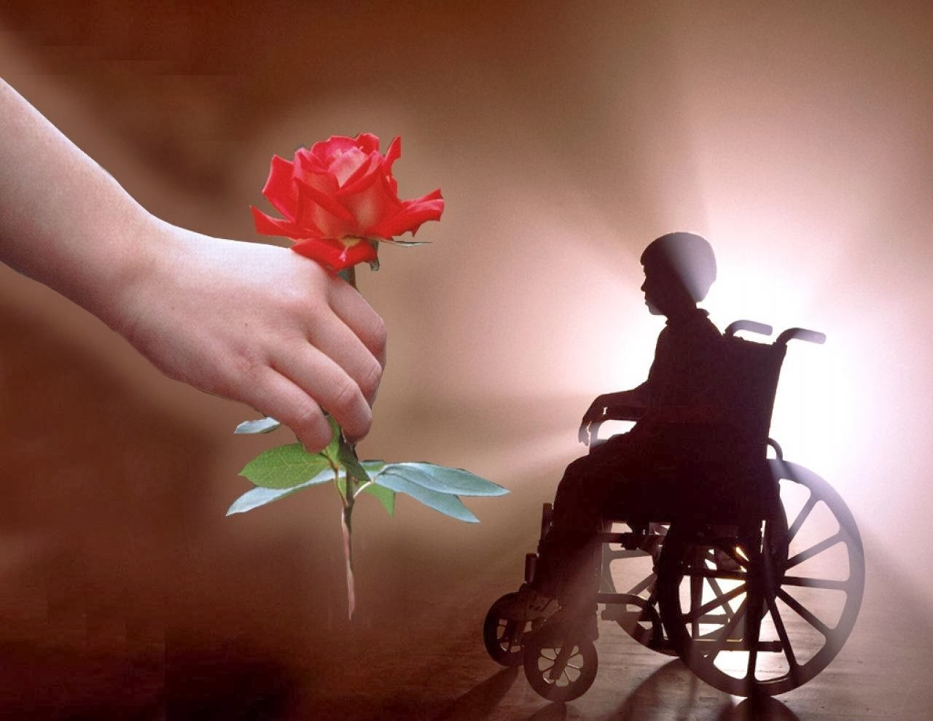
Ребята, есть люди,
которые особенно
нуждаются в теплоте,
заботе, доброте –
это инвалиды.
Инвалиды - это люди,
которые по состоянию своего здоровья не могут самостоятельно передвигаться,
не видят или не слышат,
не могут сами позаботиться о себе.

Slide 5
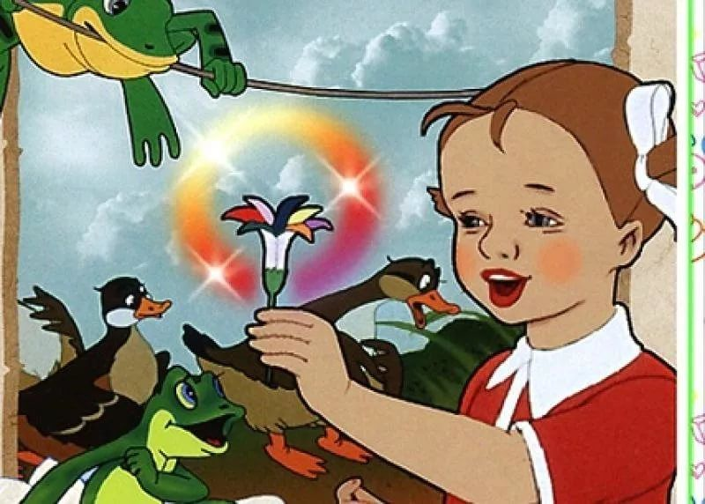
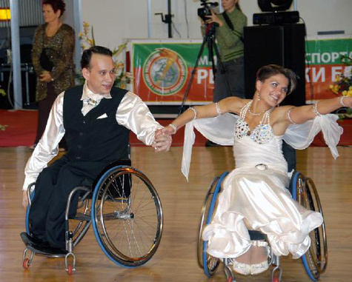
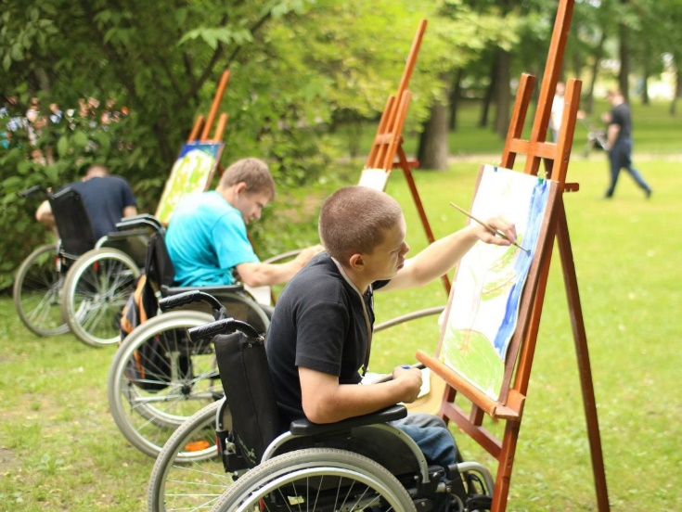
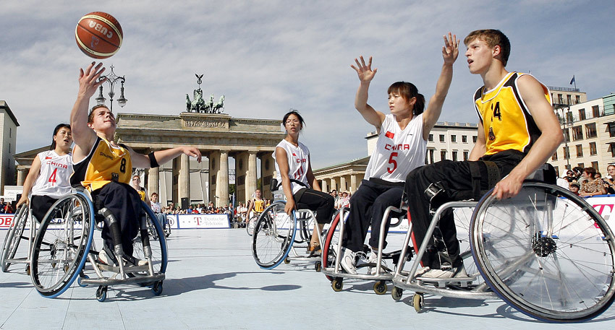

Slide 6
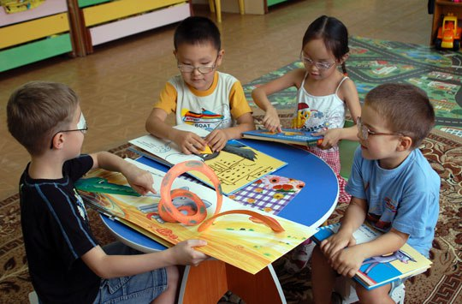

Slide 8
